Slide 1



POO – Interfaces
Disciplina: Linguagem de Programação I

Slide 2
Tópicos da Aula
Interface em POO
Definição de Interface
Representação de Interface em UML
Exemplo de Interface em Java
Interfaces versus Classes Abstratas
Exercícios

Slide 3
Interfaces
Classes abstratas contém métodos abstratos (pelo menos um), mas podem conter atributos e métodos concretos.
Interfaces são classes abstratas que contêm apenas métodos públicos abstratos.
Uma Interface é formadas por declarações de métodos (nome, tipo de retorno e parâmetros) desprovidos de implementação.
Ou seja, apenas assinatura e sem o corpo dos métodos.

Slide 4
Interfaces
A definição de uma interface é feita pela palavra-chave “interface”.
Todos os métodos da interface são públicos e abstratos.
Uma interface em Java só pode ser pública ou default (friendly).
Uma Interface pode conter também constantes
atributos/variáveis do tipo “public static final”

Slide 5
Interfaces
Não se pode instanciar objetos de interfaces,
Pode instanciar as classes que implementam as interfaces.
A interface não tem método construtor.
Quando dizemos que “uma classe implementa uma interface” obrigatoriamente essa classe (subclasse) tem que implementar TODOS os métodos declarados na interface (superclasse).
Ou seja, a subclasse deve redefinir (sobrescrever) cada método da interface, respeitando o número de argumentos e o tipo de retorno especificado na interface.

Slide 6
Interfaces
Uma interface pode ser vista como sendo um contrato estabelecido entre a classe e a interface...
Para utilizar uma interface, uma subclasse deve especificar que implementa (implements) uma interface.

Slide 7
Exemplo de Interface
<< interface >>
Conta
+ limitePadrao: double = 100
+ VerSaldo(): double
+ Saque(valor: double): void
+ Deposito(valor: double): void
Implementando a interface Conta em Java:
public interface Conta{
public double limitePadrao = 100;
public double VerSaldo();
public void Saque(double valor);
public void Deposito(double valor);
}

Slide 8
Exemplo de Interface
<< interface >>
Conta
+ limitePadrao: double = 100
+ VerSaldo(): double
+ Saque(valor: double): void
+ Deposito(valor: double): void
Declaração da
Interface
Implementando a interface Conta em Java:
public interface Conta{
public double limitePadrao = 100;
public double VerSaldo();
public void Saque(double valor);
public void Deposito(double valor);
}
Mas uma Interface...
Contêm apenas métodos públicos abstratos?
Ex.: “public abstract void NomeDoMetodo();”
Pode conter apenas variáveis/atributos constantes?
Ex.: “public static final nomeDaConstante;”
Declaração
das Atributos
Assinatura
dos Métodos

Slide 9
Exemplo de Interface
<< interface >>
Conta
+ limitePadrao: double = 100
+ VerSaldo(): double
+ Saque(valor: double): void
+ Deposito(valor: double): void
Quando eu crio uma Interface, implicitamente...
Os Atributos passam a ser Constantes; e
O Métodos passam a ser Públicos e Abstratos.
Métodos
Públicos e
Abstratos
Implementando a interface Conta em Java:
public interface Conta{
public static final double limitePadrao;
public abstract double VerSaldo();
public abstract void Saque(double valor);
public abstract void Deposito(double valor);
}
Atributos
Constantes

Slide 10
Interface – Representação UML
<< interface >>
Conta
+ limitePadrao: double = 100
+ VerSaldo(): double
+ Saque(double valor): void
+ Deposito(double valor): void
ContaPoupanca
ContaCorrente
- saldo: double
- saldo: double
- limite: double
+ ContaPoupanca()
+ GETs() e + SETs()
+ ContaCorrente()
+ GETs() e + SETs()

Slide 11
Interface – Representação UML
<< interface >>
Conta
+ limitePadrao: double = 100
+ VerSaldo(): double
+ Saque(double valor): void
+ Deposito(double valor): void
ContaPoupanca
ContaCorrente
- saldo: double
- saldo: double
- limite: double
+ ContaPoupanca()
+ GETs() e + SETs()
+ VerSaldo(): double
+ Saque(double valor): void
+ Deposito(double valor): void
+ ContaCorrente()
+ GETs() e + SETs()
+ VerSaldo(): double
+ Saque(double valor): void
+ Deposito(double valor): void

Slide 12
Exemplo de Interface em Java
Interface Conta em Java:
public interface Conta{
int limitePadrao = 100;
double VerSaldo();
void Saque(double valor);
void Deposito(double valor);
}
Classe ContaPoupanca que implementa a Interface Conta:
public class ContaPoupanca implements Conta{
private double saldo;
public double VerSaldo(){
return saldo;
}
public void Saque(double valor){
saldo = saldo - valor;
}
public void Deposito(double valor){
saldo = saldo + valor;
}
}
Notes:
Em vez de espalhar o código em diversas classes, tudo o que é genérico fica em uma classe pai e todas as classes filhas herdam o código da classe pai.

Slide 13
Exemplo de Interface em Java
Interface Conta em Java:
public interface Conta{
double limitePadrao = 100;
double VerSaldo();
void Saque(double valor);
void Deposito(double valor);
}
Notes:
Em vez de espalhar o código em diversas classes, tudo o que é genérico fica em uma classe pai e todas as classes filhas herdam o código da classe pai.

Slide 14
Exemplo de Interface em Java
Classe ContaCorrente que implementa a Interface Conta:
public class ContaCorrente implements Conta{
private double saldo;
private double limite;
public double VerSaldo(){
return saldo;
}
public void Saque(double valor){
saldo = saldo - valor;
}
public void Deposito(double valor){
saldo = saldo + valor;
}
public ContaCorrente(){
saldo = 0;
limite = Conta.limitePadrao;
}
}
Notes:
Em vez de espalhar o código em diversas classes, tudo o que é genérico fica em uma classe pai e todas as classes filhas herdam o código da classe pai.

Slide 15
Interfaces versus Classes Abstratas
Métodos:
Interface – todos os métodos são abstratos
Classe abstrata – pode ter métodos concretos
Atributos:
Interface – somente constantes
Classe abstrata – pode conter constantes e atributos comuns
Instância (criação de um objeto):
Interface – não pode ser instanciada nem possui método construtor
Classe abstrata – não pode ser instanciada, mas pode conter métodos construtores.

Slide 16
Interfaces versus Classes Abstratas
A diferença essencial entre classes abstratas e interfaces em Java é que uma subclasse somente pode herdar de uma única classe (abstrata ou não)
Enquanto qualquer classe (subclasse) pode implementar várias interfaces simultaneamente.
As Interfaces são um mecanismo simplificado de implementação de herança múltipla em Java, que possibilita que mais de uma interface determine os métodos que uma classe herdeira deve implementar.

Slide 17


Vamos para a Prática!!!

Slide 18
Implementação do Exemplo Prático
<< interface >>
Conta
+ limitePadrao: double = 100
+ imprimeSaldo(): void
+ saque(double valor): void
+ deposito(double valor): void
ContaPoupanca
ContaCorrente
- saldo: double
- saldo: double
- limite: double
+ ContaPoupanca()
+ GETs() e + SETs()
+ verSaldo(): double
+ saque(double valor): void
+ deposito(double valor): void
+ ContaCorrente()
+ GETs() e + SETs()
+ verSaldo(): double
+ saque(double valor): void
+ deposito(double valor): void

Slide 19
Exercício 1
Altere classe de execução do Exemplo Prático, implementando as seguintes regras de negócio:
Instanciar / criar um objeto da classe ‘ContaPoupanca’ e outro da classe ‘ContaCorrente’
Crie um Menu de Opções onde o usuário selecionará ‘1’ para Conta Poupança e ‘2’ para Conta Corrente
Para cada tipo de conta, crie um sub-menu com as seguintes opções:
Conta Corrente
Ver Saldo
Saque
Depósito
Ver Limite
Alterar Limite
Conta Poupança
Ver Saldo
Saque
Depósito

Slide 20
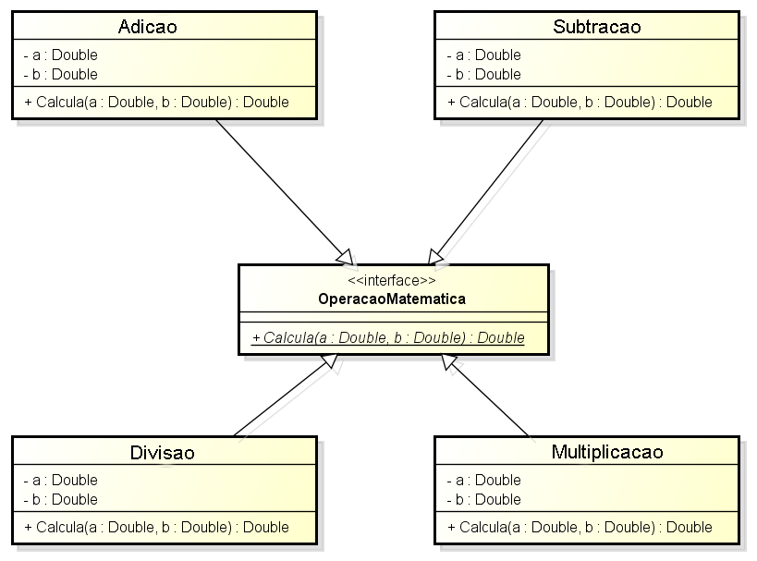

Exercício 2
Escreva um programa em Java que implemente a interface Operação Matemática e as classes Adição, Subtração, Multiplicação e Divisão.

Slide 21
Exercício 3
Escreva um programa em Java que implemente a interface Veiculo e as classes Carro, Avião e Barco.
<< interface >> Veiculo
- velocidadeMaxima: double = 200
+ getMarca(): String
+ setMarca(String marca): void
+ getVelocidade(): double
+ setVelocidade(double velocidade): void
+ Mover(metros: int) : String
Carro
Avião
Barco
- marca: String
- velocidade: double
- numPortas: int
- marca: String
- velocidade: double
- tipo: String
- marca: String
- velocidade: double
- tamanho: double
+ Carro()
+ GETs()
+ GETs()
+ Aviao()
+ GETs()
+ GETs()
+ Barco()
+ GETs()
+ GETs()

